Slide 1
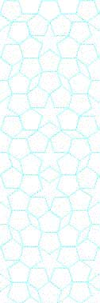


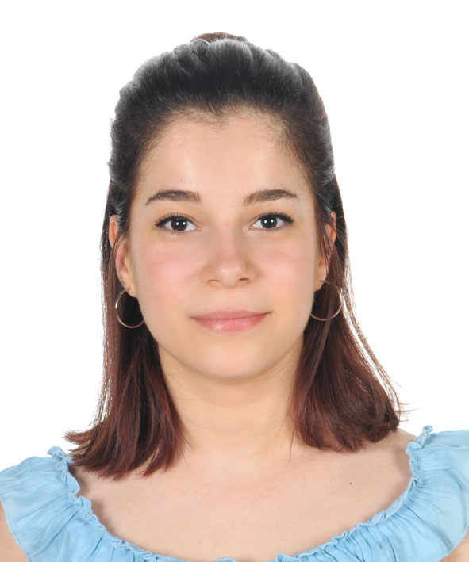
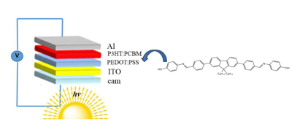
YTÜ
FEN EDEBİYAT FAKÜLTESİ
KİMYA BÖLÜMÜ
SEMİNER DERSİ SUNUMU
Selma Gülnaz ÖZTOK
22519004
Konu
Fluoren Temelli Organik Molekül Sentezi ve Güneş Pili Uygulamaları
Danışman
Doç. Dr. Çiğdem YÖRÜR GÖRECİ
Tarih:07/03/2023 Saat: 12:20

